Slide 1

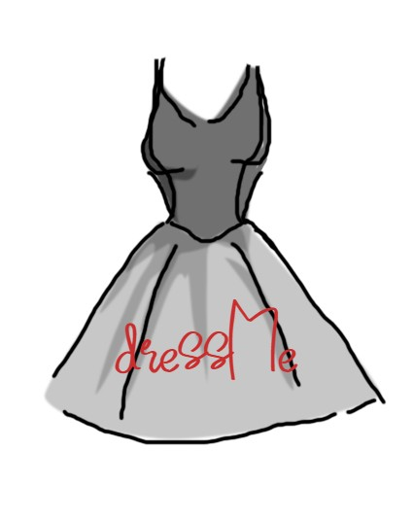
Dress Me
השאלת שמלות
מגישות:
שני (שושנה) לוין - 315097030
רוני הראל - 209208024
מעין פורר - 209365634
https://github.com/shaniLevin1/DressMe-final

Slide 2
הקדמה
Dress me זוהי אפליקציה המיועדת לנשים להשאלת שמלות זו מזו.
האפליקציה מאפשרת לכל אחת לפרסם שמלות אותן היא מעוניינת להשאיל, וכן לשאול שמלות שונות.
האפליקציה שלנו פותחה במטרה לתת מענה לבעיה ידועה בקרב נשים בעולם, בעניין קניית שמלות יוקרתיות לאירועים.
לרוב, קניית שמלה לאירוע זה דבר יקר מאוד, והשימוש בקנייה זו בד"כ הינו חד פעמי לאירוע ספציפי.
בנוסף, אנו חיים בעידן המודרני, ולרוב נרצה את האפשרות להתנהל בצורת האונליין.
האפליקציה מאפשרת חיסכון משמעותי בכסף, זמן ומאמץ, וכן נגישה לכל אחת.
האפליקציה מציעה פלטפורמה המאפשרת נגישות לצפייה במגוון שמלות, ללא צורך בהגעה פיזית.
באפליקציה ניתן למצוא מגוון שמלות בשלל גזרות, ולכל אירוע, אשר יתאימו לכל אחת ואחת על פי הטעם האישי שלה.

Slide 3
יתרונות האפליקציה
יצירת פלטפורמה הפותרת את הבעיה של קניית שמלה יקרה לשימוש פעמים בודדות.
חיסכון בכסף- השמלות ניתנות בהשאלה ללא תשלום (מלבד תשלום פיקדון סמלי).
נגישות- כל אחת יכולה להשתמש באפליקציה, מכל מקום ובכל זמן.
חווית משתמש לקוח- ניתן לבצע חיפוש איכותי, קל ונח של שמלה לפי אורך, צבע, מידה ואזור- ובכך למצוא התאמה מקסימלית לפי רצון הלקוחה.
חווית משתמש ספק- ניתן להוסיף שמלות חדשות למלאי בקלות ובמהירות.
תכונות הליבה של הממשק
הרשמה למערכת בתור ספק או לקוח.
הוספת שמלות- הספק מוסיף שמלות למאגר עם תמונות שלהן.
הזמנת שמלה
החזרת שמלה- הופעת דיאלוג בעת החזרת שמלה.
התנתקות המשתמש.
הוספת תמונה לשמלות– מתאפשר לספק.

Slide 4
דרישות מרכזיות של המערכת
הדרישות שהצבנו בזמן התכנון מצד המשתמש- לקוח:
תפעולית- יצירת מנוי ושאילת שמלה.
מידע- הצגת תמונת השמלה ופרטים עליה (כל פרטי השמלה- צבע, אורך, מידה, תיאור מילולי, לכמה ימים ניתנת להשאלה, סכום לפיקדון וכו').
הדרישות שהצבנו בזמן התכנון מצד המשתמש- ספק
מידע- הספק יכול לעדכן את מלאי השמלות שלו ולהוסיף חדשות.
אמינות- שמירת השמלה לאורך תהליך ההזמנה, עד סיום תהליך ההשאלה (או עד לביטולה)- דרישה לא פונקציונאלית.
למערכת אין דרישות יוצאות דופן, ובכך היא למעשה הופכת לנגישה למשתמשי האנדרואיד. דבר זה יכול כמובן לתרום להגברת השימוש באפליקציה במקרי הצורך, ללא בעיה וללא תלות במפרט המכשיר.
גישה לאינטרנט היא כמובן חובה על מנת לעדכן את ההזמנה בDB.

Slide 5


סוגי משתמשים
לקוח
הלקוח נכנס לאפליקציה באמצעות המייל והסיסמא.
יכול לחפש שמלות לפי קטגוריות, וכמובן לבצע הזמנה לשמלות שמעוניין בהן.
פעולות שימוש מרכזיות:
יצירת משתמש לקוח בעל- שם, סיסמה, אימייל וטלפון.
יכול לבצע חיפוש יעיל, אפקטיבי ואיכותי של שמלה באמצעות מספר קטגוריות: מידה, צבע, אורך ומיקום הספק
יכול לצפות בכל השמלות שנמצאות במלאי, וכן לצפות בכל פרטי השמלה.
יכול לצפות בפרטי הספק של השמלה- שם, אימייל, וטלפון.
ספק
הספק נכנס לאפליקציה באמצעות המייל והסיסמא.
יכול להעלות שמלות לפרופיל שלו
פעולות שימוש מרכזיות:
יצירת משתמש ספק בעל- שם, סיסמה, אימייל וטלפון.
הוספת שמלה חדשה למלאי. כולל תמונה, פרטים על השמלה וסכום לפיקדון.
מעקב אחר זמינות השמלות.

Slide 6
קהל היעד
קהל היעד הוא נשים ונערות בכל הגילאים.
כמו כן, נשים שמעודדות צריכה ירוקה.
ובנוסף בעיקר, נשים בעלי יכולת כלכלית נמוכה. כמו: סטודנטיות, נשים קשות יום.
כיום בשוק
לא קיימת עוד אפליקציה כמו שלנו,
אך ניתן לראות כי הטרנד של השאלת שמלות לוהט ברשת החברתית- פייסבוק.
בפייסבוק קיימת קבוצה מצליחה מאוד שבה נשים פרטיות מפרסמות שמלות להשכרה\ להשאלה.
כל אחת יכולה לפרסם בעמוד תמונה של השמלה שלה עם פרטים, ובנות אשר מעוניינות בשמלה יכולות לפנות אליה בבקשה להשכיר\ לשאול את השמלה (במידה והיא זמינה).
קבוצה זו פופולארית מאוד, ובנות רבות נעזרות בה.
האפליקציה שלנו מציעה את אותו הרעיון רק בצורה יותר נוחה, מסודרת, נגישה וקלה לשימוש.
כל לקוחה יכולה לחפש שמלות בצורה נוחה וקלה לפי קטגוריות, תהליך ההזמנה קל, מוצגות בפניה רק השמלות שבמלאי, והמידע יותר נגיש ומעודכן.

Slide 7
פערים והצעות לשיפור
יש פיצ'רים נוספים שחשבנו שיכולים להקל על משתמשי האפליקציה, אך לא הספקנו להוסיף:
צ'אט- באמצעותו יוכל הלקוח לדבר ישירות עם הספק (גם כעת כמובן יכול ליצור איתו קשר, יש לו גישה לפרטי הספק- אימייל ומספר טלפון)
דיווח של ספק על לקוח בעייתי
הוספת אפשרות למשלוח השמלה
תזכורת ללקוח יום לפני שעליו להחזיר את השמלה
התראה לספק שלקוח הזמין את השמלה+ מעקב אחר ההזמנות שלו.

Slide 8
MVC
את האפליקציה שלנו בנינו בעזרת האנדרואיד סטודיו ,בשפת ג’אווה. תשתית האחסון וניהול המידע בה השתמשנו היא firebase.
הפרויקט שלנו מחולק לשלושה חלקים מרכזיים, עפ"י מודל ה (Models , View , Controller) MVC :
Models – העצמים המרכזיים של האפליקציה.
View – ויזואליות (נראות) האפליקציה – עיצוב המסכים. הצורה בה המשתמשים רואים את האפליקציה.
Controller- מקשר בין הנראות לפעולות (לפונקצינאליות) של האפליקציה.
המודולציה שלנו מורכבת מארבעה עצמים מרכזיים שמהוות את הבסיס לטבלאות הנתונים.
Supplier - מידע רלוונטי על כל ספק (שם מלא, אימייל וטלפון)
Client - מידע רלוונטי על כל לקוח (שם מלא, אימייל וטלפון)
Dresses - מידע רלוונטי על כל שמלה (זמינות, לכמה ימים ניתן לשאול אותה, קטגוריה, צבע, תיאור מילולי, מיקום השמלה (אזור בארץ בו נמצא הספק), דמי פיקדון, מידה וכו'.. )
Orders- מידע רלוונטי על כל הזמנה (clientId, שם השמלה, תאריך השאילה ותאריך ההחזרה)

Slide 9
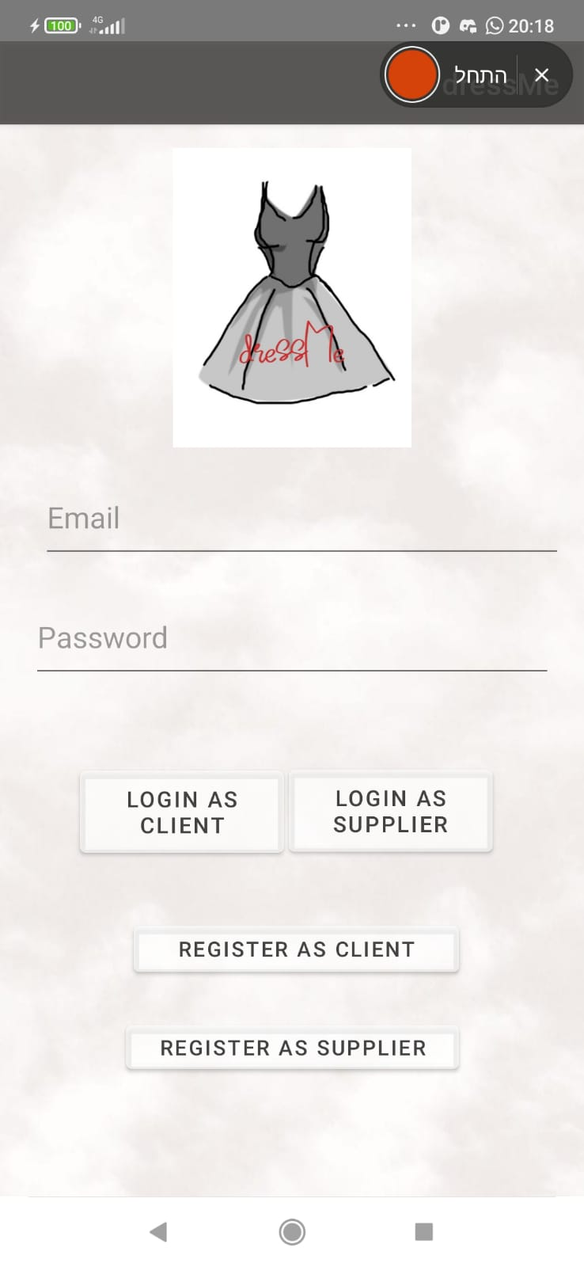
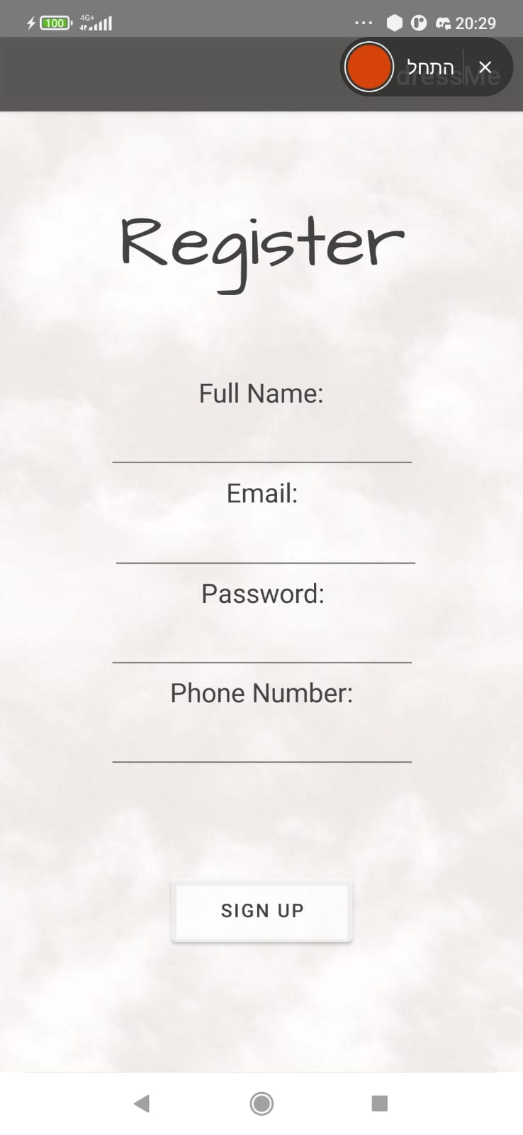
דף כניסה
דף הרשמה
אימייל
שם מלא
סיסמא
אימייל
סיסמא
התחברות כלקוח
התחברות
כספק
טלפון
הרשמה
כלקוח
הרשמה
כספק
הרשמה

Slide 10
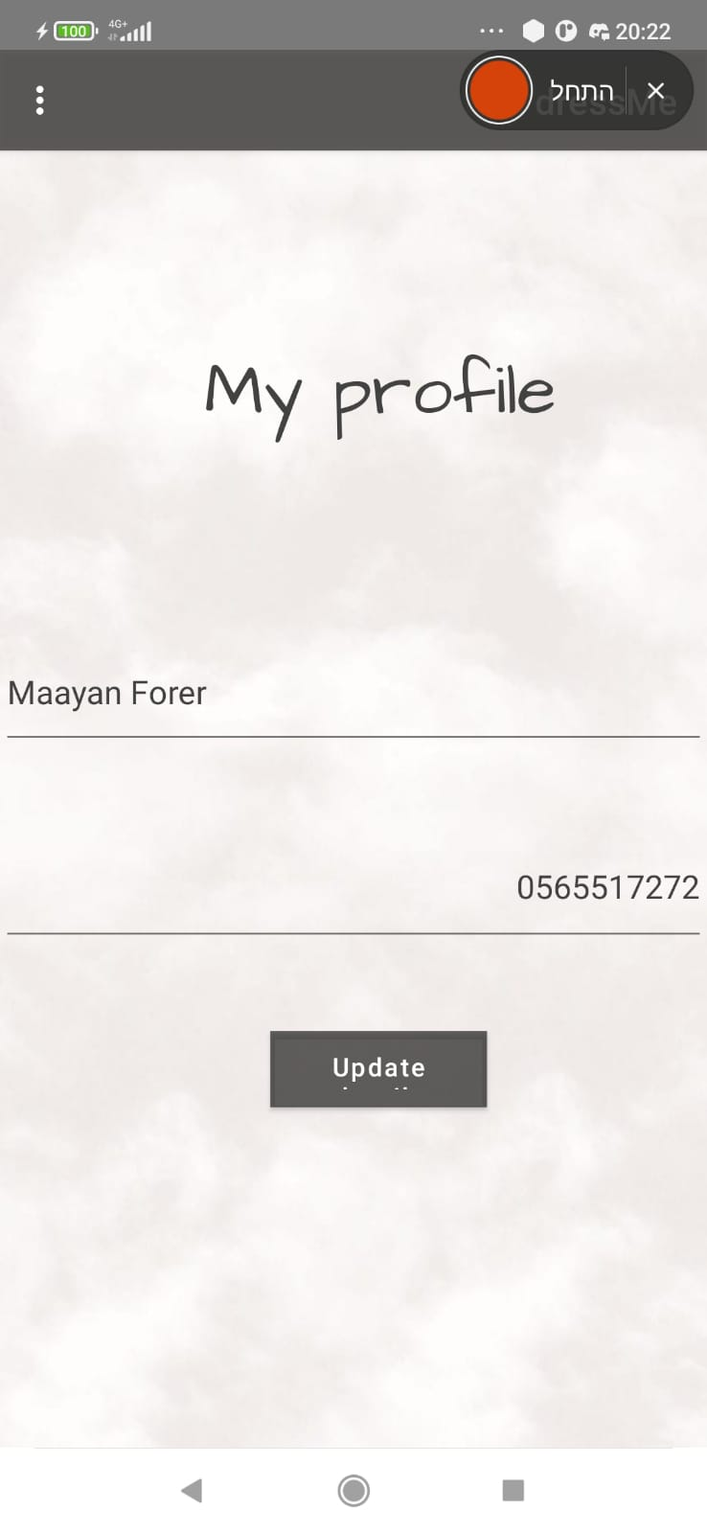
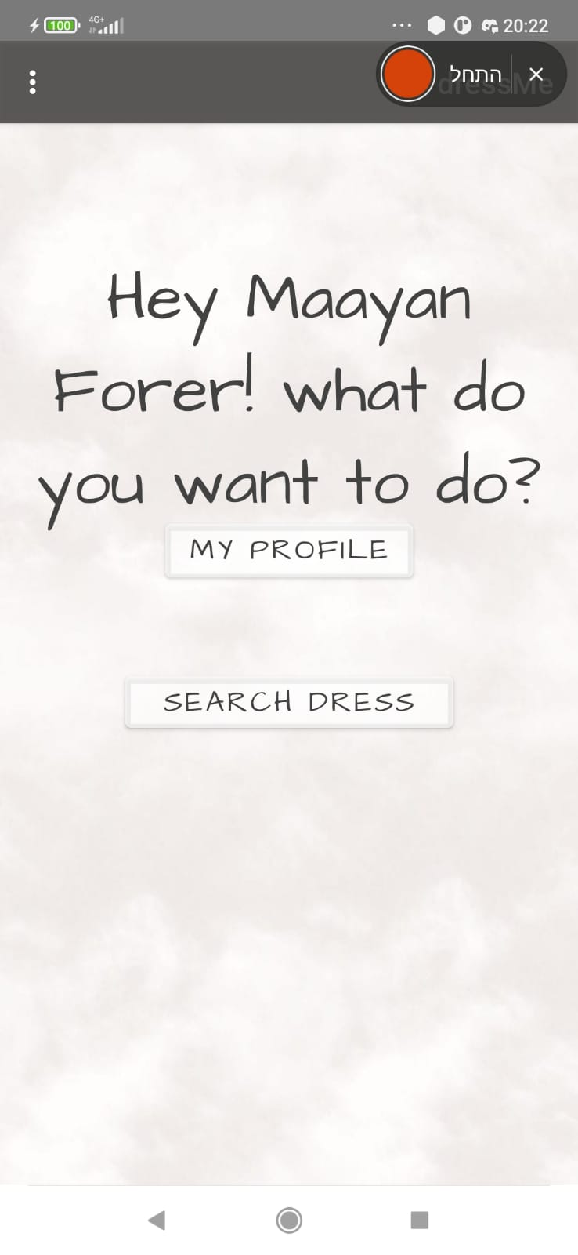
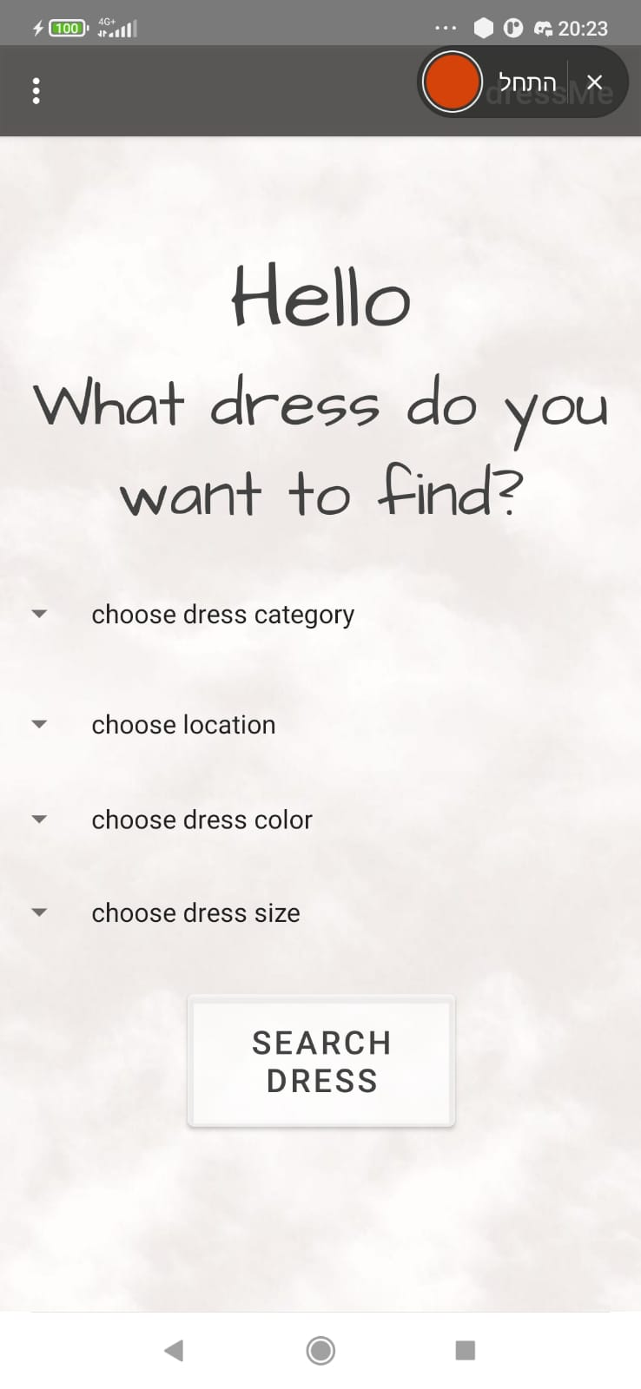
פרופיל אישי
דף הבית לקוח
חיפוש שמלה
כניסה לפרופיל לקוח
שם
מלא
בחירת קטגוריה
בחירת מיקום
מס'
פלאפון
חיפוש שמלה
בחירת צבע
עדכון פרטים
בחירת מידה
חיפוש שמלה

Slide 11
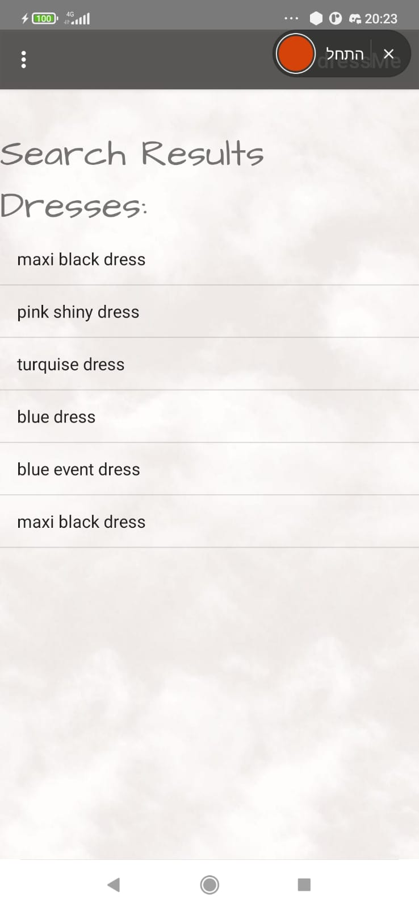
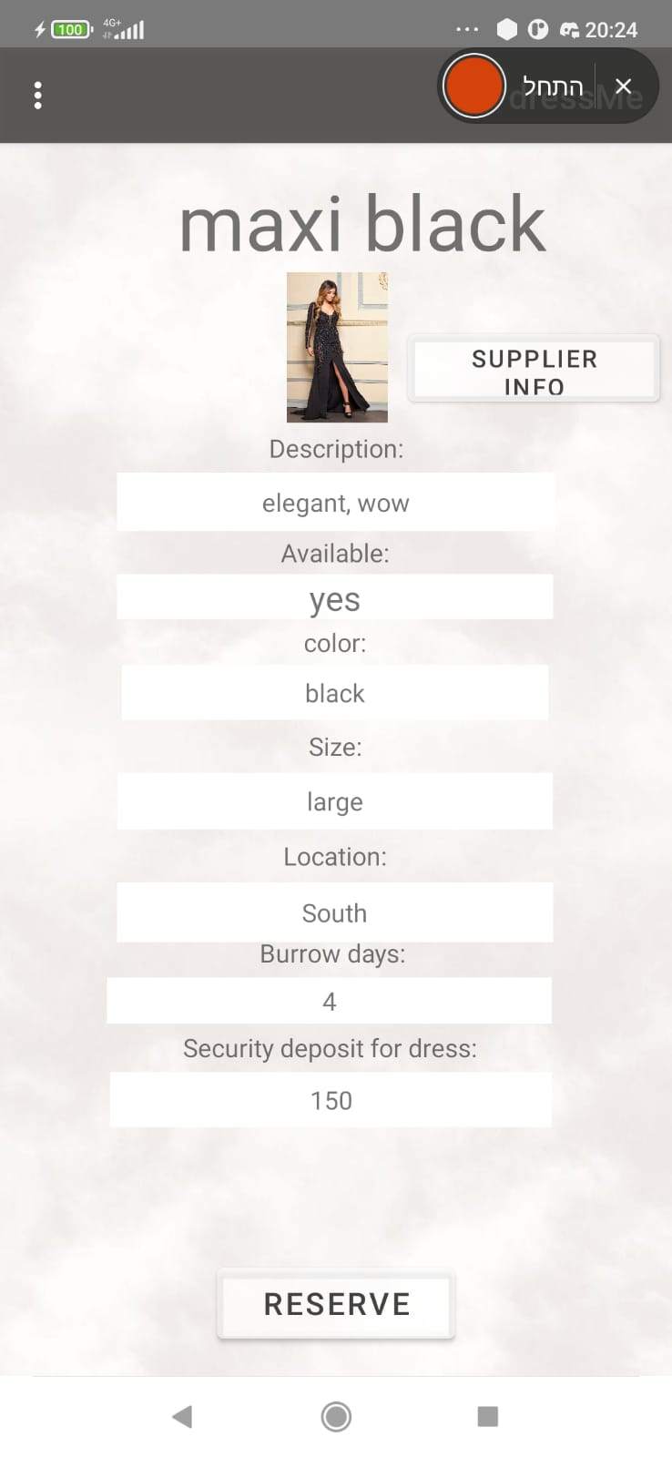
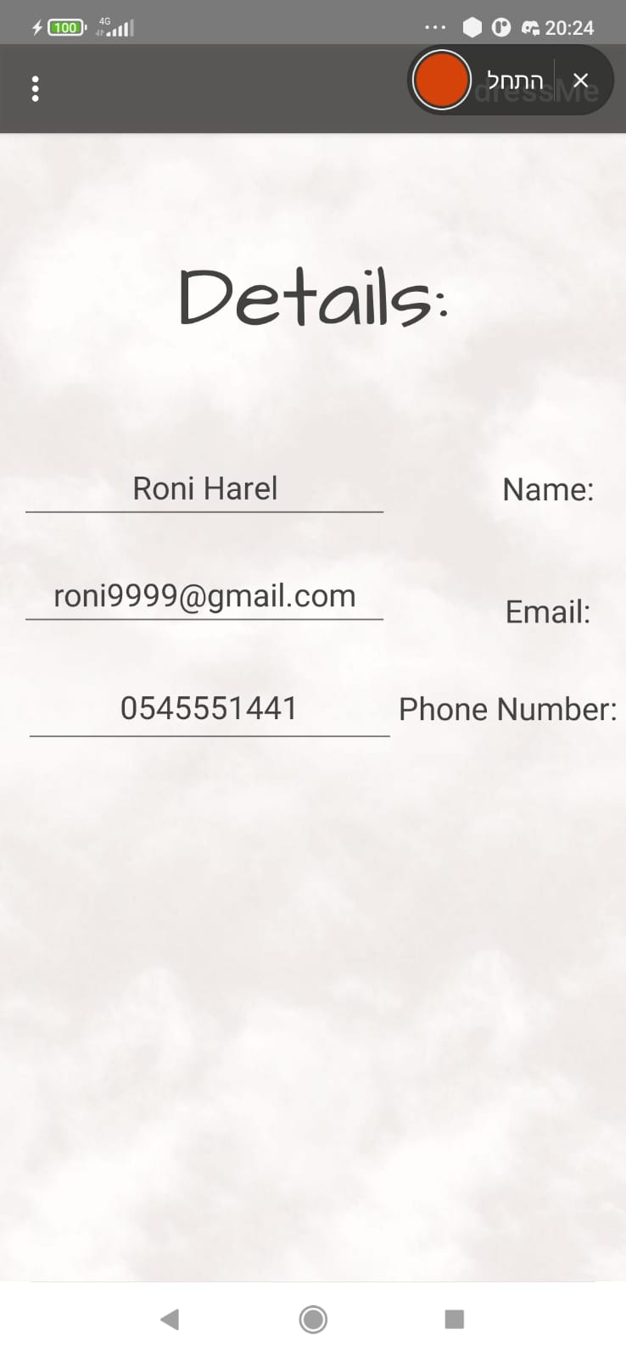
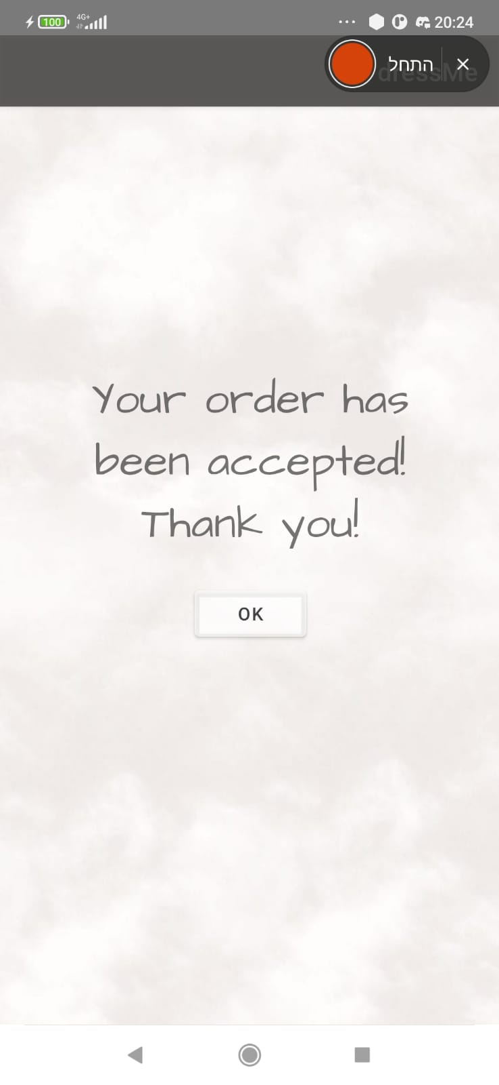
תוצאות החיפוש
פרטי השמלה
פרטי ספק השמלה
אישור הזמנת שמלה
תמונת
השמלה
פרטי
הספק של השמלה
פרטי
השמלה
פרטי
הספק
השמלות שהתקבלו בהתאם לחיפוש
הזמנת השמלה

Slide 12
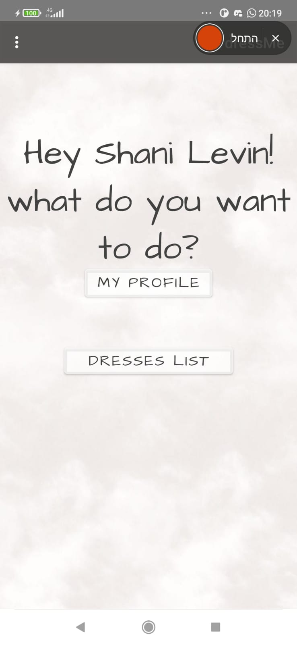
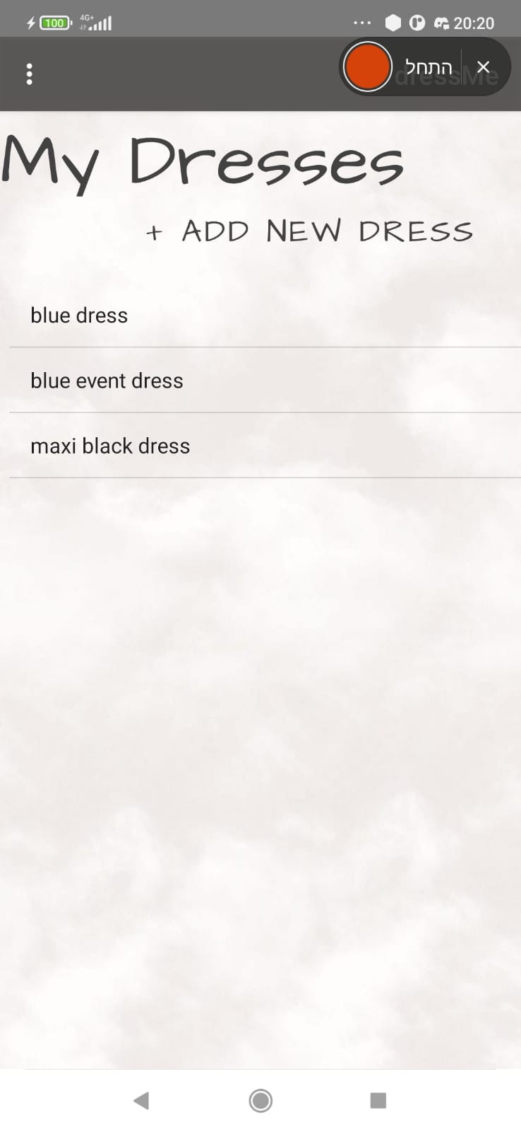
פרופיל אישי
דף הבית ספק
השמלות של הספק
הוספת שמלה חדשה
רשימת השמלות
שם
מלא
כניסה לפרופיל ספק
מס'
פלאפון
רשימת השמלות
עדכון שמלה

Slide 13
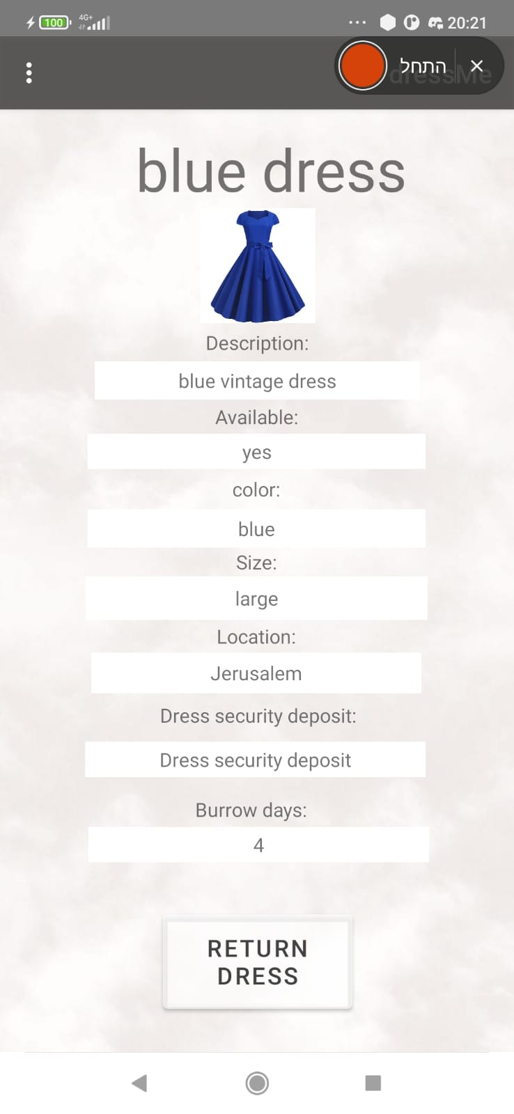
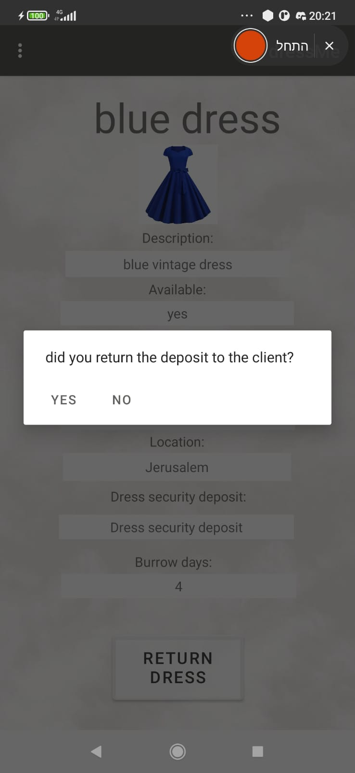
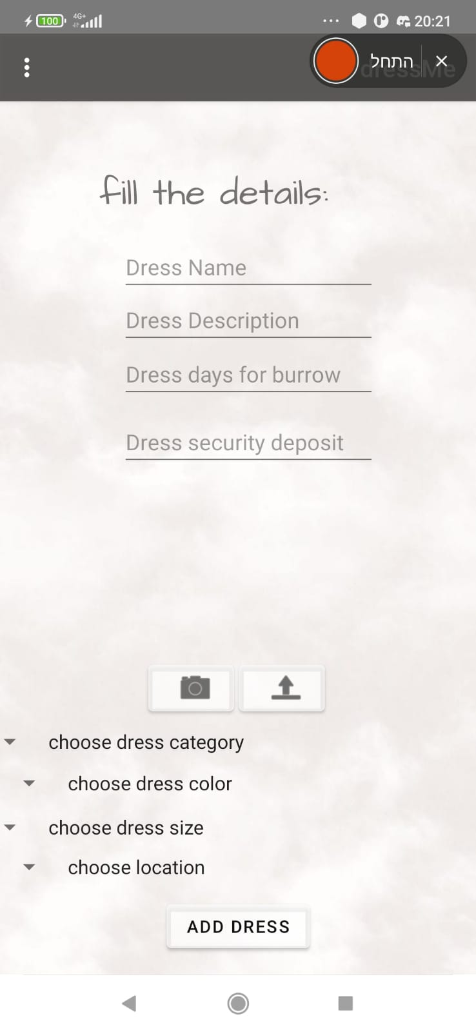
החזרת שמלה
הוספת שמלה חדשה
פרטי השמלה
דיאלוג- האם הוחזר הפקדון?
רק אם כן- לאפשר להחזיר את השמלה.
הוספת תמונה של השמלה
פרטי השמלה
החזרת השמלה
הוספת השמלה

Slide 14
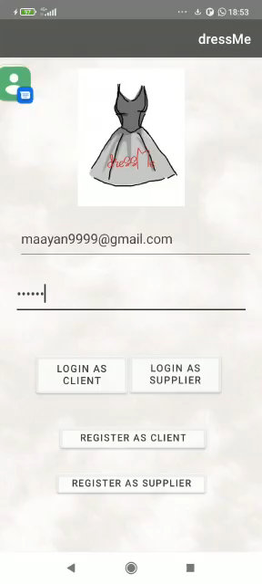
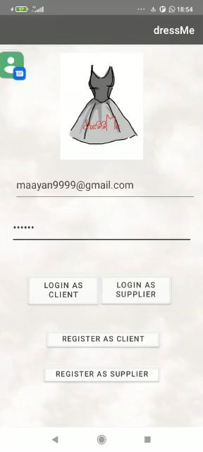
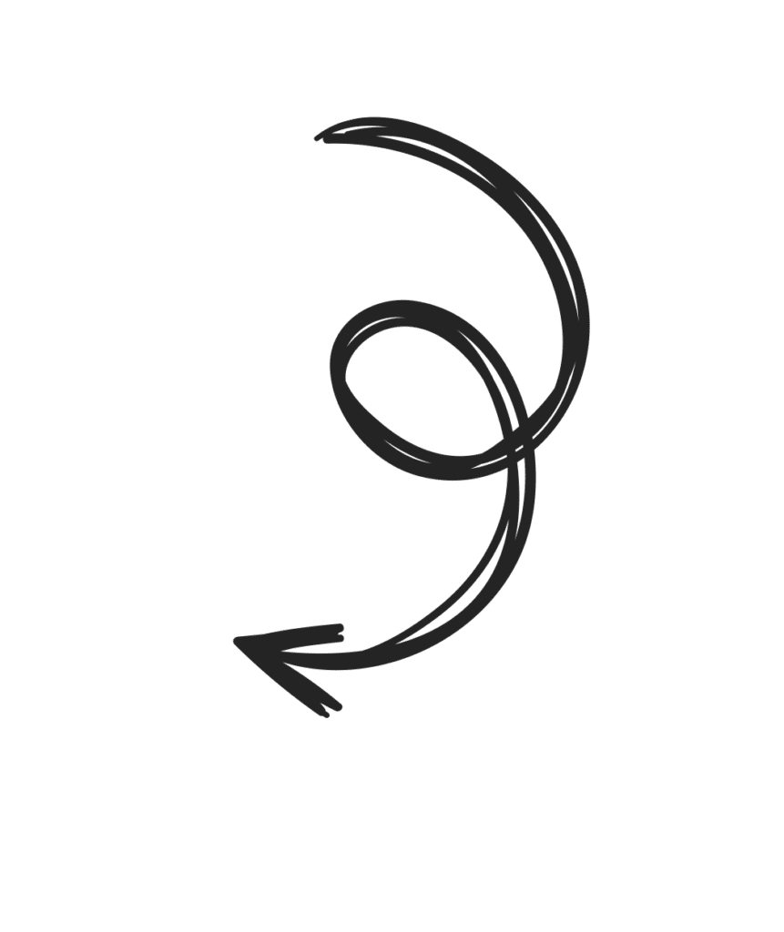
דף הרשמה לאפליקציה
הרשמה כמשתמש חדש- לקוח\ ספק-
יש למלא שם מלא, אימייל, סיסמה וטלפון.
חובה למלא את כל הפרטים.
ספק
לקוח

Slide 15
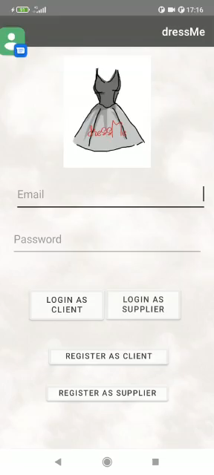
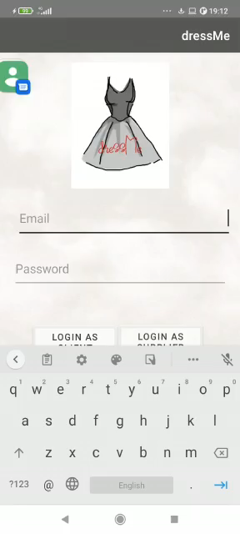
דף כניסה לאפליקציה
משתמש קיים- כבר נרשם ויש לו חשבון, צריך למלא אימייל וסיסמה, וכך יוכל להיכנס לאפליקציה
משתמש חדש- יש ללחוץ על הרשמה כלקוח\ ספק
ספק
לקוח

Slide 16
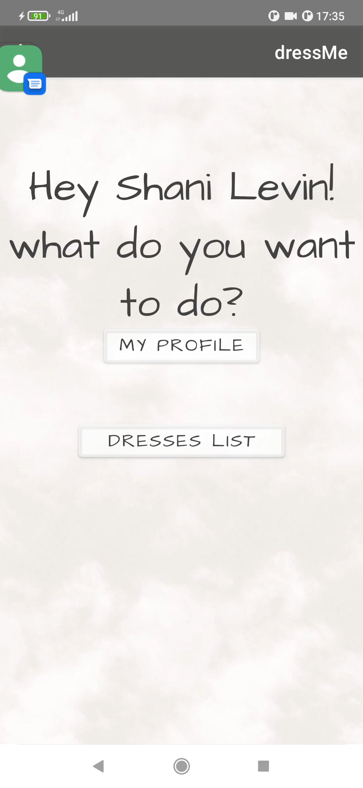
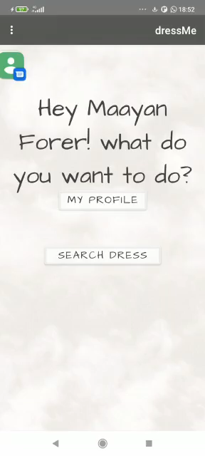
עדכון פרטים אישיים
משתמש קיים- כבר נרשם ויש לו חשבון, יכול לעדכן את הפרטים האישיים שלו.
ספק
לקוח

Slide 17
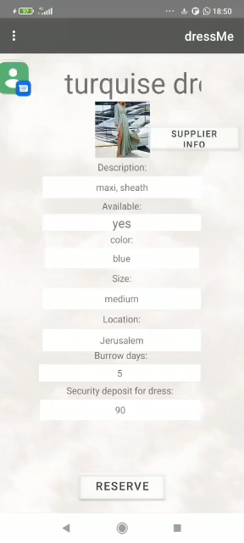
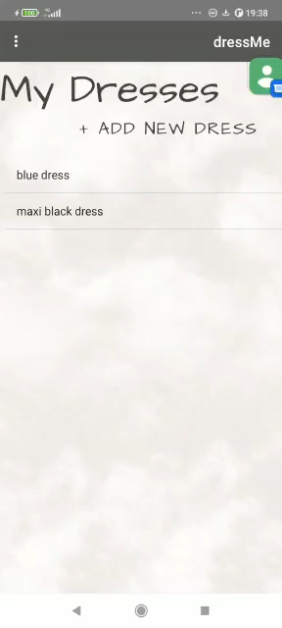
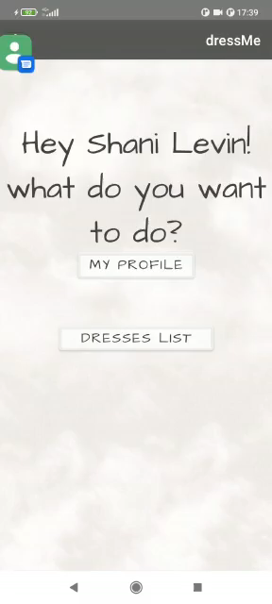
הוספת שמלה
הזמנת שמלה
החזרת שמלה
ספק שכבר נרשם ויש לו חשבון,
יכול להוסיף שמלה למאגר השמלות שלו.
הספק צריך למלא את פרטי השמלה-
שם השמלה, תיאור השמלה, ימי השאלה,
תעריף לפיקדון, תמונה,
קטגוריה, מידה, מיקום וצבע.
לקוח שכבר נרשם ויש לו חשבון,
יכול להזמין שמלה מהספק לפי בחירתו.
לאחר שהלקוח החזיר לספק את השמלה, הספק מאשר באפליקציה כי השמלה הוחזרה.
בשלב זה מופיע דיאלוג, שבו השאלה היא "האם הוחזר הפקדון ללקוח?".

Slide 18
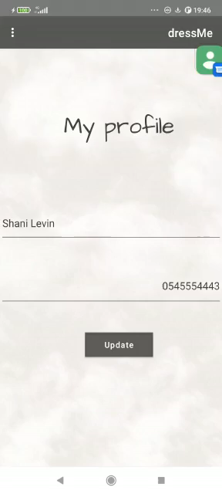
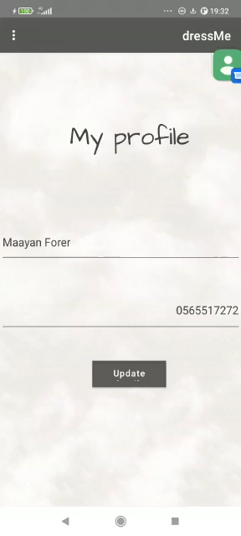
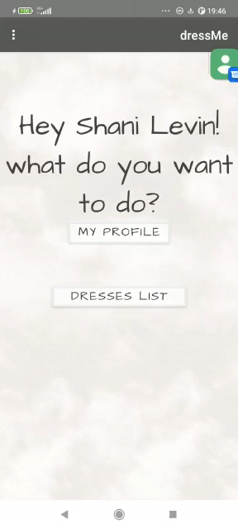
תפריט
התנתקות
פרופיל אישי
מסך בית
התנתקות מהמערכת.
כניסה לפרופיל האישי של המשתמש עם אופציה לעדכון הפרטים במערכת.
חזרה למסך הראשי.

Slide 19
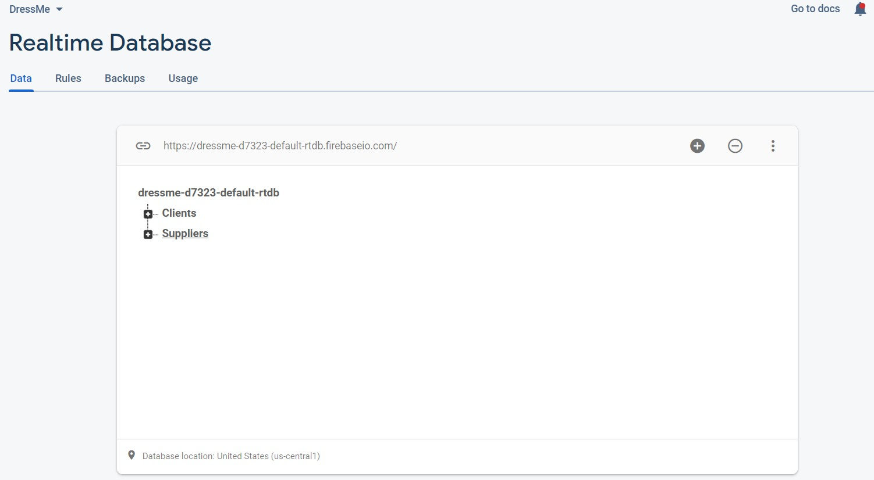
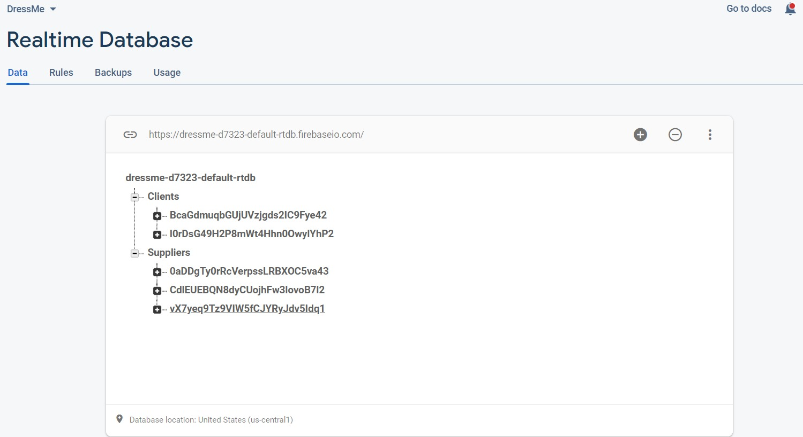
FireBase
מבנה ה-Database:
ה-Data מחולק ל-2 חלקים עיקריים שהם 2 סוגי משתמשים -supplier ו-client.
Clients- רשימת הלקוחות הרשומים לאפליקציה כאשר ה-Id שלהם הוא ה-id המתקבל בהרשמה.
Suppliers- רשימת הספקים הרשומים לאפליקציה כאשר ה-Id שלהם הוא ה-id המתקבל בהרשמה.

Slide 20
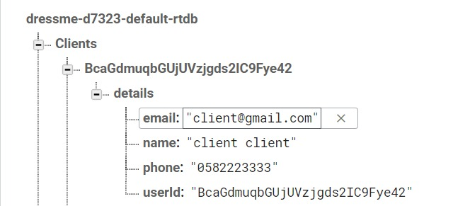
Client
לכל client יש אובייקט "details" שמכיל את כל פרטי הלקוח-שם מלא, אימייל, סיסמא ומספר פלאפון.

Slide 21
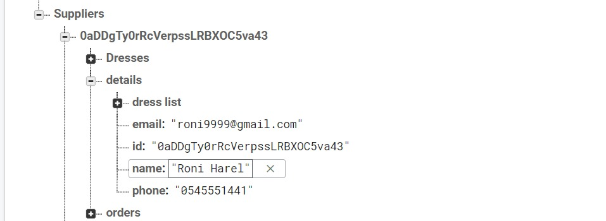
Supplier
לכל Supplier יש אובייקט "details" שמכיל את כל פרטי הספק-שם מלא, אימייל, סיסמא ומספר פלאפון.

Slide 22
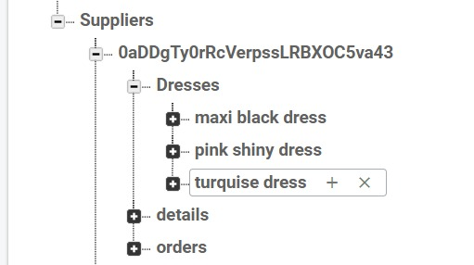
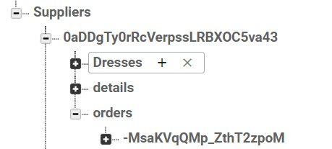
Supplier
לכל Supplier יש אובייקט "details" שמכיל את כל פרטי הספק-
שם מלא, אימייל, סיסמא ומספר פלאפון.
בנוסף יש לו רשימת שמלות הנקראת "Dresses" של השמלות של אותו הספק, הרשימה מכילה אובייקטים של שמלות.
בנוסף יש לו רשימת הזמנות הנקראת "orders" של ההזמנות של אותו הספק, הרשימה מכילה אובייקטים של הזמנות.

Slide 23
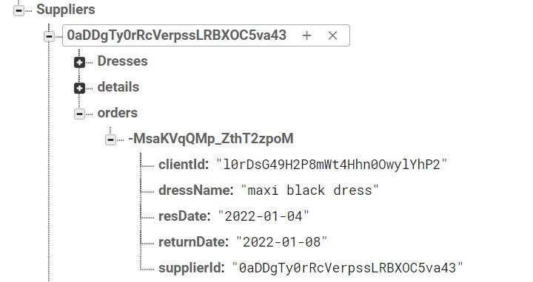
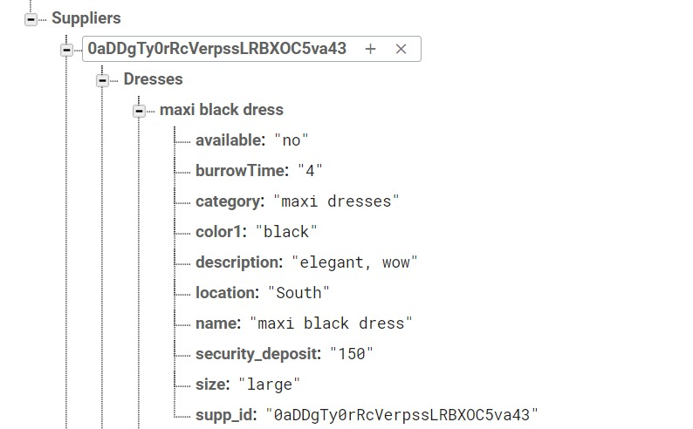
OrderDress
אובייקט ההזמנה מכיל את המאפיינים הבאים-מזהה הספק, מזהה הלקוח, תאריך ההזמנה, תאריך ההחזרה המבוקש, ושם השמלה.
Dress
אובייקט השמלה מכיל את המאפיינים הבאים-שם, זמינות השמלה, צבע, מיקום, מידה, קטגוריה, מספר ימי השאלה, פיקדון, מזהה ספק השמלה.

Slide 24
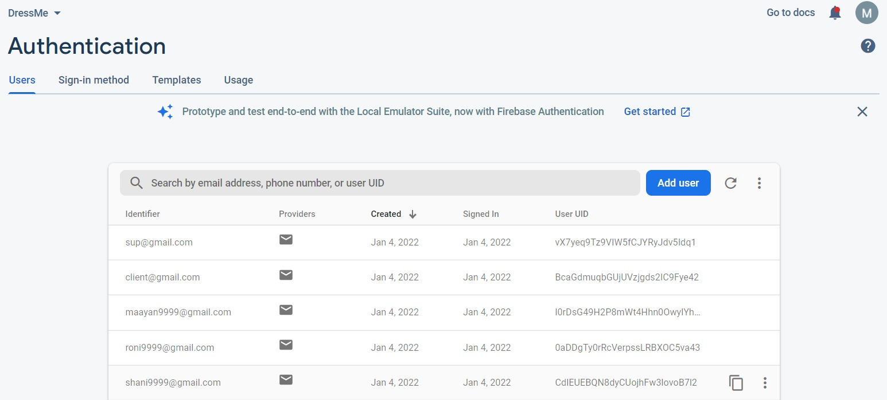
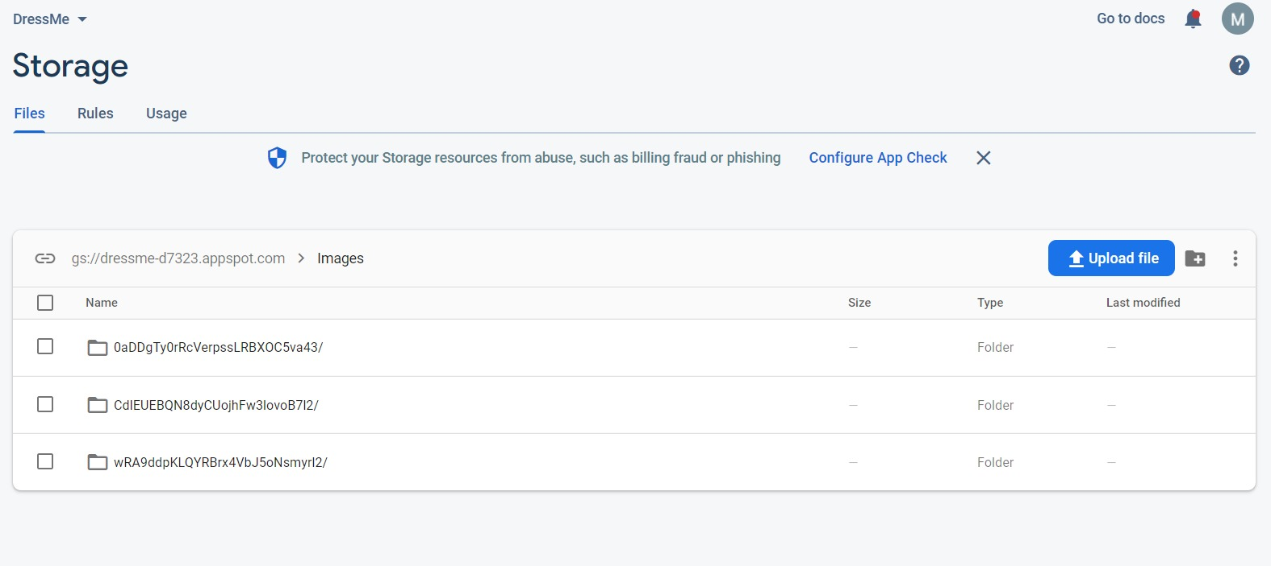
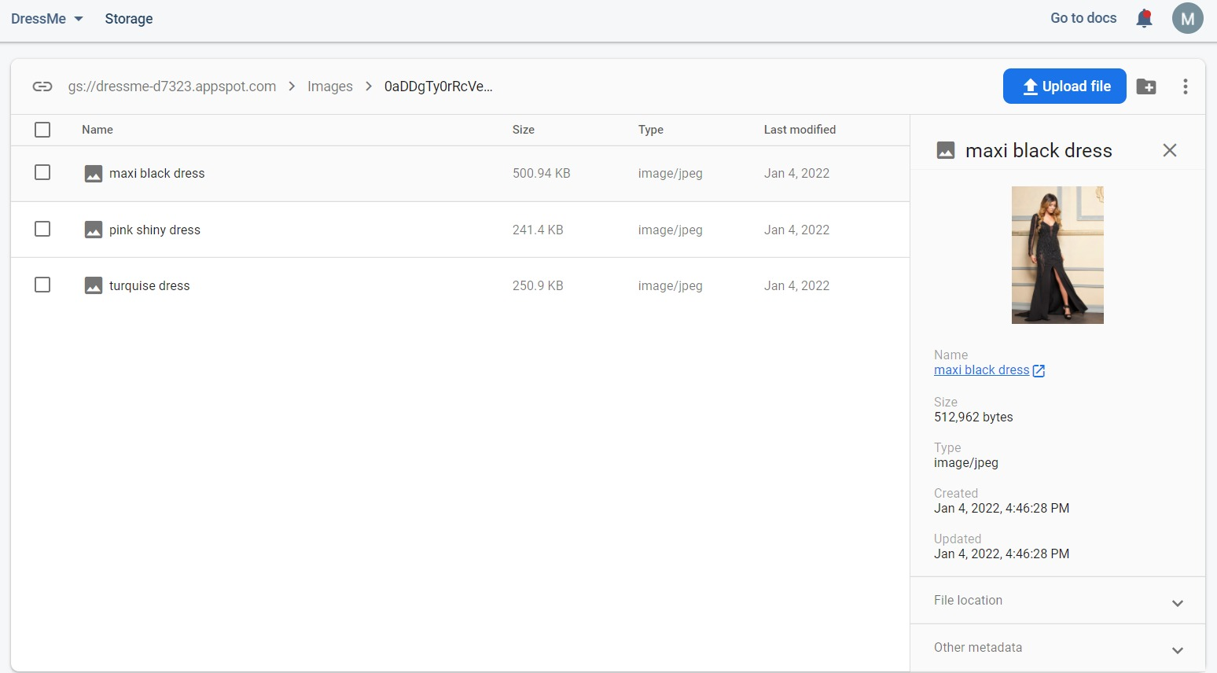
Authentication
Storage

Slide 25
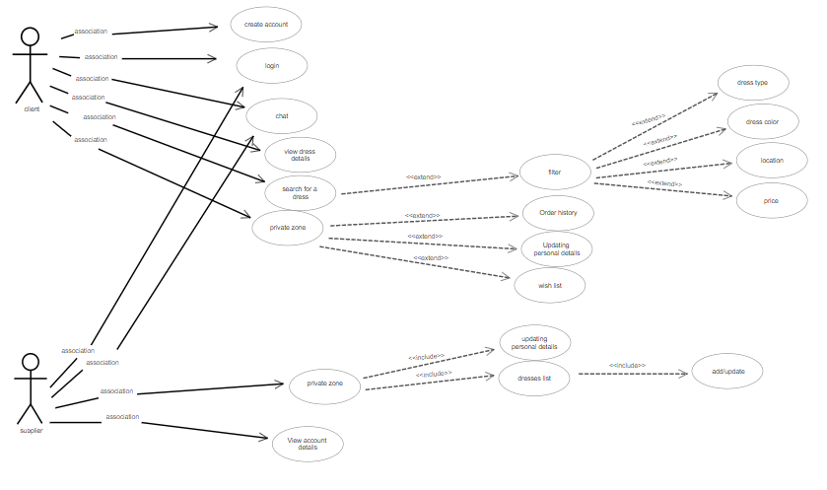
UML- Use case diagram

Slide 26
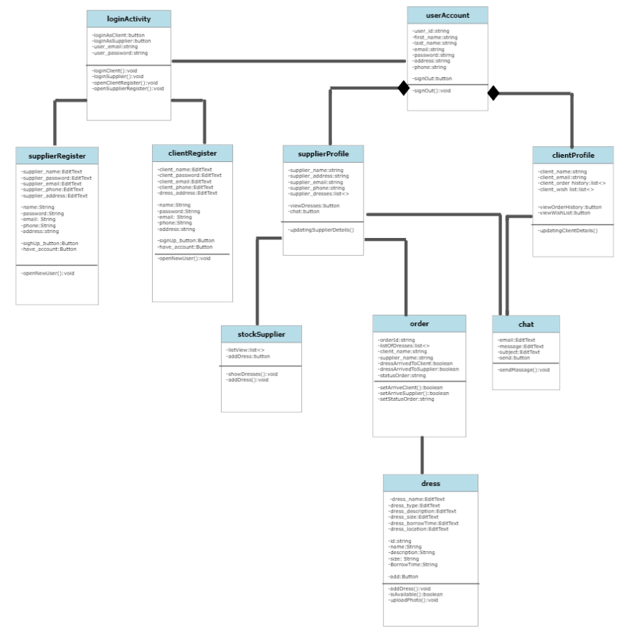
UML- Class diagram

Slide 27
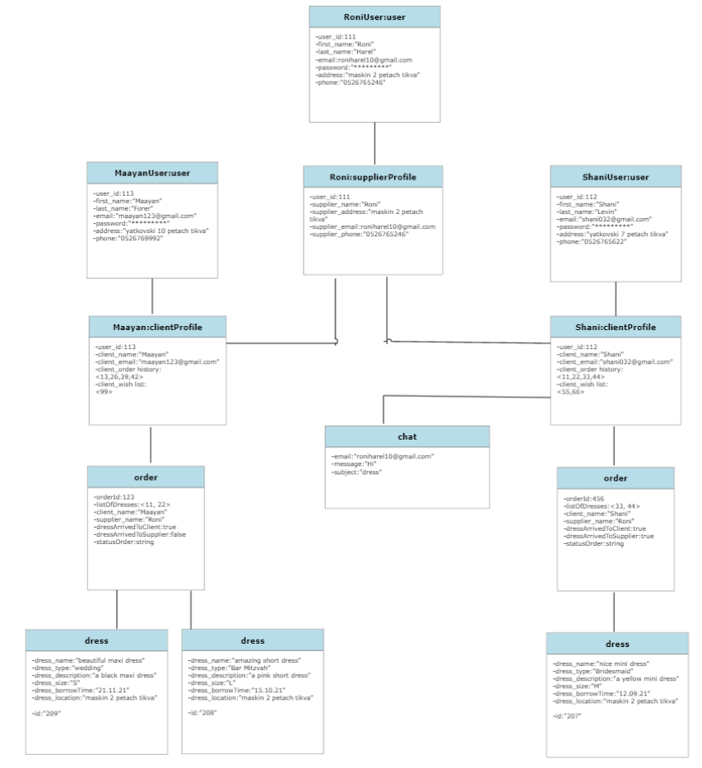
UML- Object diagram

Slide 28
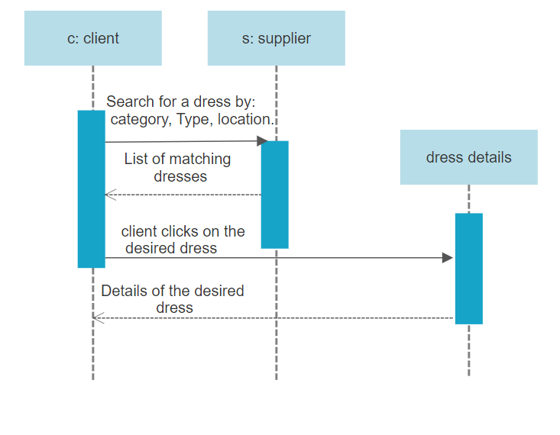
UML- Sequence diagram

Slide 29
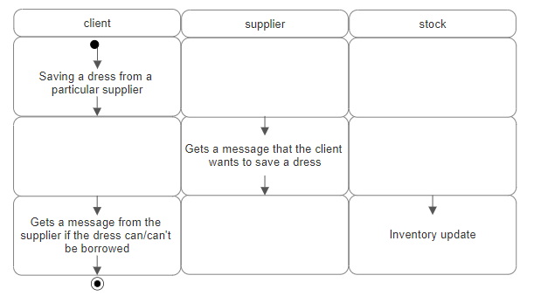
UML- Activity diagram

Slide 30
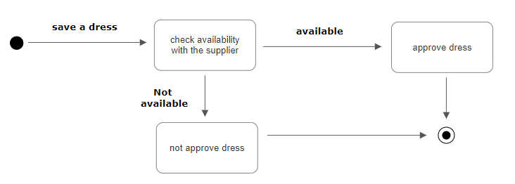
UML- State machine diagram

Slide 31
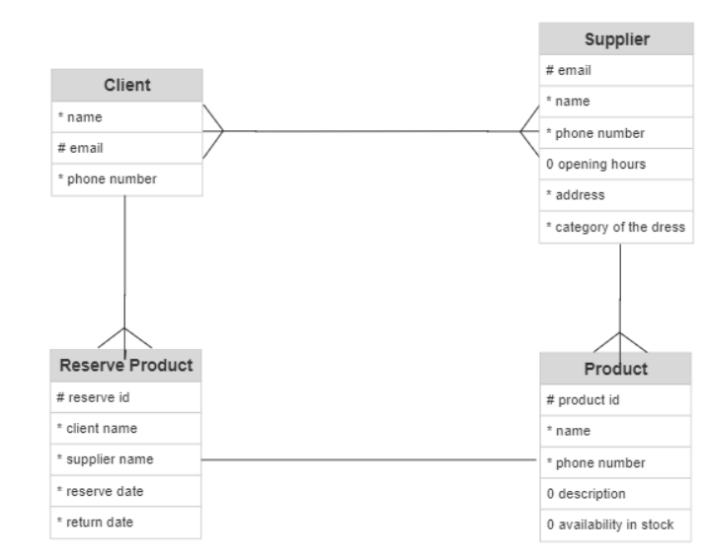
UML- ERD diagram

